Slide 1



Муниципальное автономное дошкольное образовательное учреждение
«Нижнетавдинский» детский сад «Колосок»
О ходе реализации областного проекта
«Агропоколение»
в МАДОУ «Нижнетавдинский
Детский сад «Колосок», корпус №4
Презентацию подготовила:
Старший Воспитатель
Воронина Наталья Геннадьевна
Notes:
«Развитие областного проекта "Агропоколение" должно распространяться на все муниципальные образования Тюменской области» -такую заинтересованность озвучили депутаты Тюменской областной думы, обсуждая проект в рамках работы комитета по аграрным вопросам и земельным отношениям.

Slide 2


Тип проекта: исследовательский, долгосрочный
от 5 февраля 2016 года до 5 сентября 2016 года
Notes:
В связи с этим в нашем детском саду разработан исследовательский проект «Доброе семя, добрый и всход». Данный проект позволяет достигать высоких результатов в усвоении детьми определенных знаний касающихся сельского хозяйства. В реализации проекта участвует 12 педагогических работников и 187 дошколят посещающих наш детский сад.

Slide 3
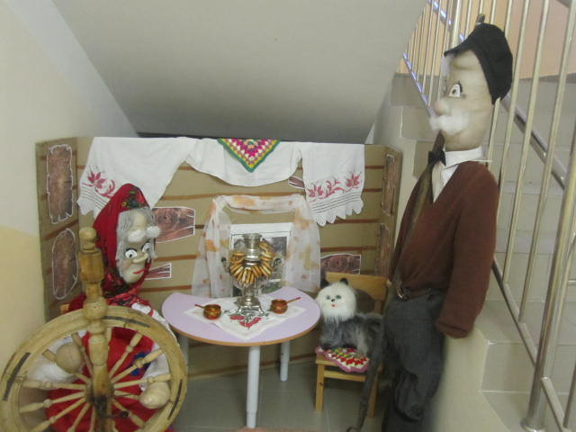

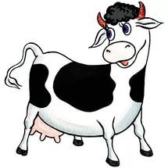
Актуальность
проекта в том, чтобы обеспечить высокий уровень мотивации на получение профессий агротехнологического и иного профиля с последующим закреплением на селе, начиная с дошкольного детства .
Notes:
Актуальность проекта заключается в том, чтобы доказать , что повышение престижа сельскохозяйственных профессий можно начинать с раннего детства, с дошкольного учреждения.

Slide 4
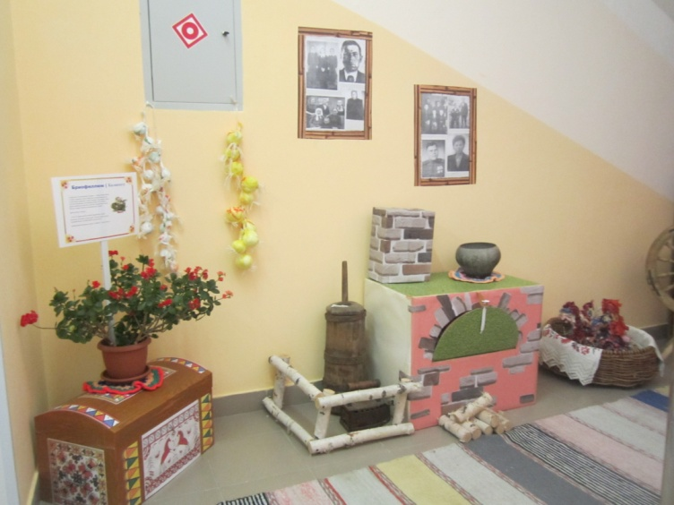
Цель:
создание системы работы по формированию у дошкольников представлений
о социальной значимости сельскохозяйственного труда взрослых.
Notes:
Цель:
создание системы работы по формированию у дошкольников представлений
о социальной значимости сельскохозяйственного труда взрослых.

Slide 5
Помочь понять детям, о важности, необходимости каждой профессии в сельском хозяйстве (фермер, агроном, ветеринар, доярка, тракторист, телятница, комбайнер)
пробудить интерес к предлагаемой
деятельности;
Задачи:
Привлекать родительскую общественность
развивать элементарные
представления о хозяйственной
деятельности человека
Notes:
Метод интегрированного обучения дошкольников, интересы детей и самостоятельная активность дошкольника является основой для определения задач проекта. Без сомнения наш проект выступает как особый механизм взаимодействия семьи и ДОУ.

Slide 6
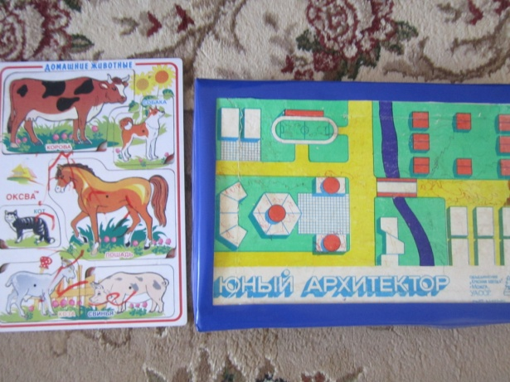
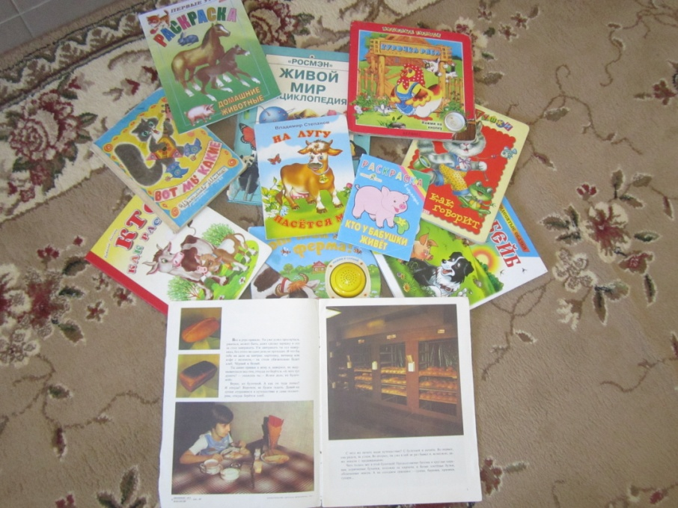
Организационно-подготовительный этап
реализации проекта
Загадки, стихи, поговорки, пословицы, дидактические игры, сюжетно-ролевые игры
Конспекты НОД, картины, схемы, плакаты, оборудование для трудовой деятельности, подборка музыкального репертуара, наборы для творчества
Notes:
1-й этап работы над проектом – организационно-подготовительный:
- подборка программно-методического обеспечения для реализации проекта;
- изучение опыта педагогов-новаторов по вопросам исследовательской деятельности;
- Организация предметно-развивающей среды;
- Подборка детской художественной литературы и дидактических игр;

Slide 7
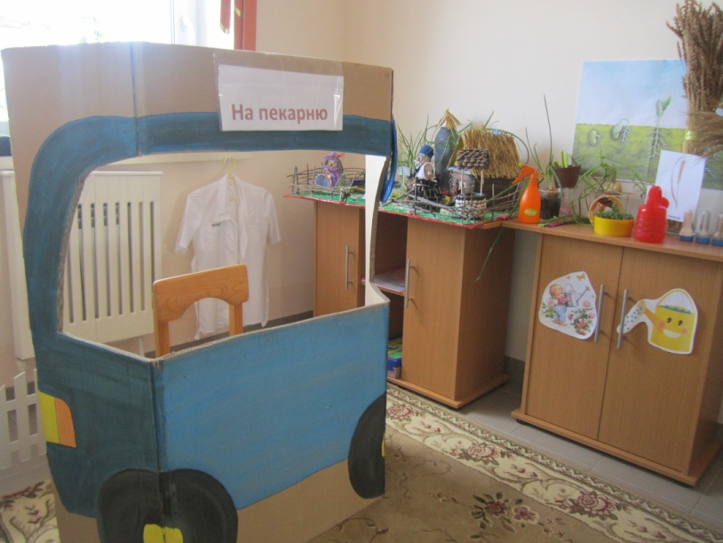

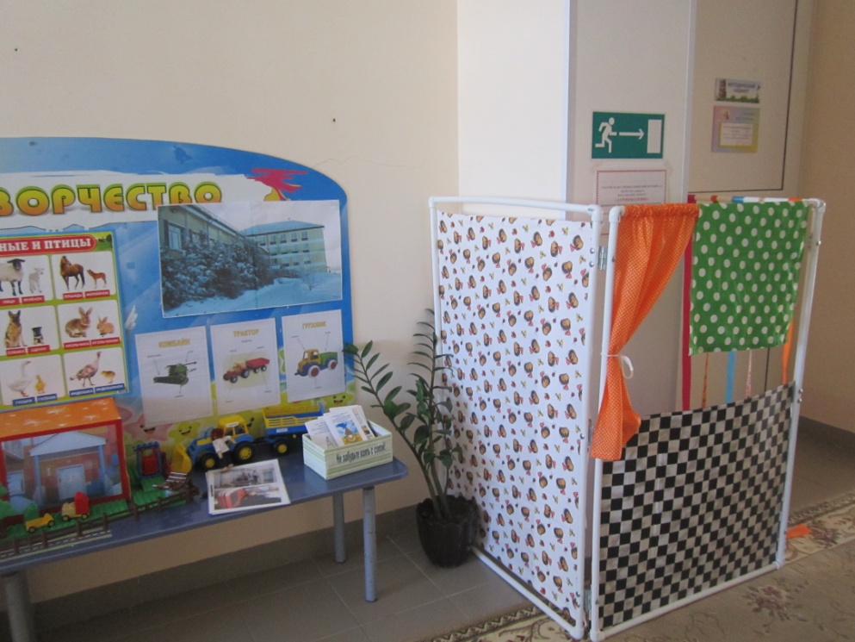
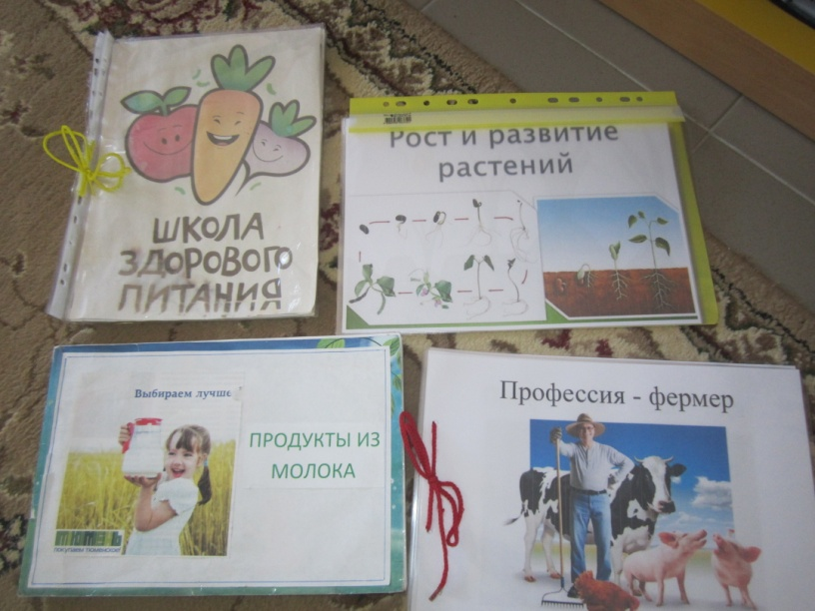
Notes:
- Изготовление игровых, демонстрационных атрибутов для использования детьми и педагогами в организации непосредственной образовательной деятельности.

Slide 8
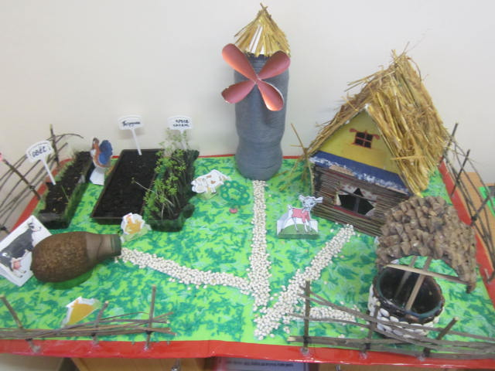

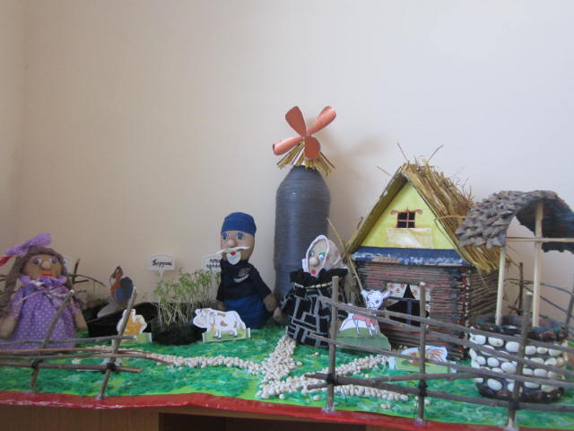
Русская народная сказка «Пых»
Notes:
Для привлечения внимания детей и родителей было организовано игровое поле по мотивам русской народной сказки «Пых»

Slide 9
Рефлексивно-диагностический этап реализации проекта
Исследовательская лаборатория
«Мега -ферма»
«Страусиная ферма»
«Ветеринарная станция»
«Селекционная лаборатория»Семидолька»
«Пункт приема и выдачи
полезных рецептов»
«Малышкин огород»
Notes:
2-й этап – рефлексивно-диагностический:
Анализируя проявленный интерес дошколят к исследовательской деятельности на минисовете педагогов было решено организовать в группах и холлах детского сада различные исследовательские объекты.

Slide 10
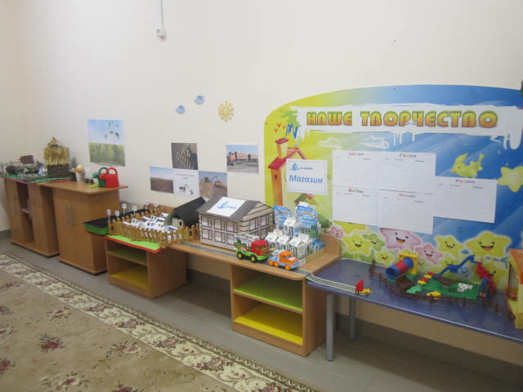
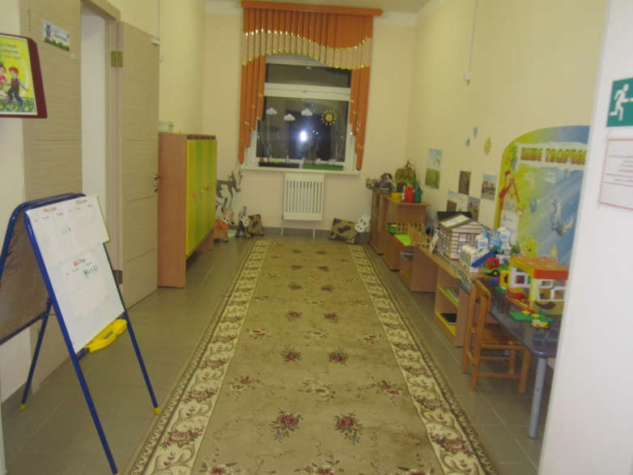

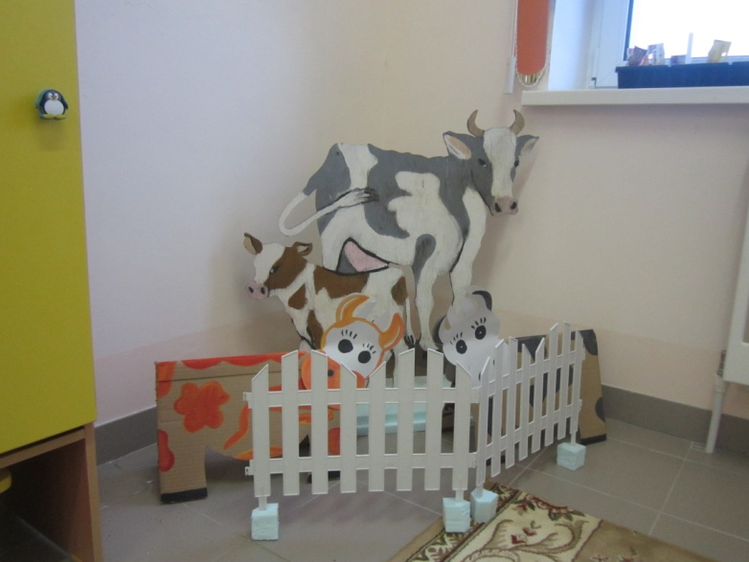
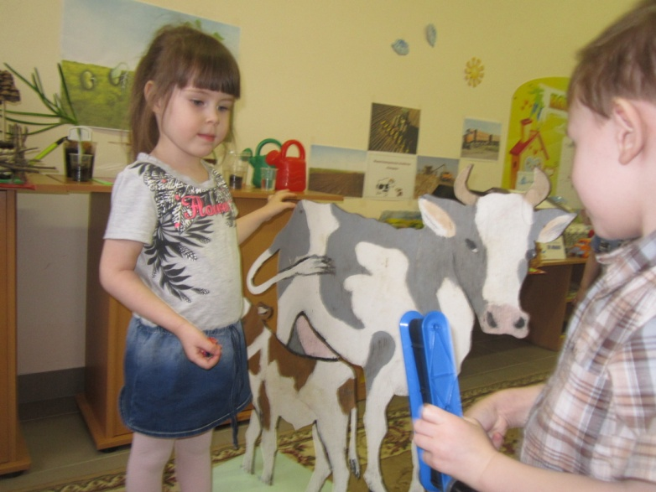
Практический этап реализации проекта:
Исследовательская лаборатория (фойе детского сада)
Notes:
Так в холле второго этажа возникла целая лаборатория, которая включает в себя
сбор книг, энциклопедий, газет, рассказов, фотографий, брошюр и других материалов. Здесь собраны авторские конспекты, сценарии и дидактические пособия по успешному внедрению проекта в образовательную деятельность.
В лаборатории дети чувствуют себя полноправными исследователями, главными первооткрывателями, «знайками» и «умейками». Зачастую неподдельное удивление малышей, их первые открытия становятся для нас, педагогов настоящей наградой и желанием раскрывать для них все большие таинства нашей жизни на селе.

Slide 11
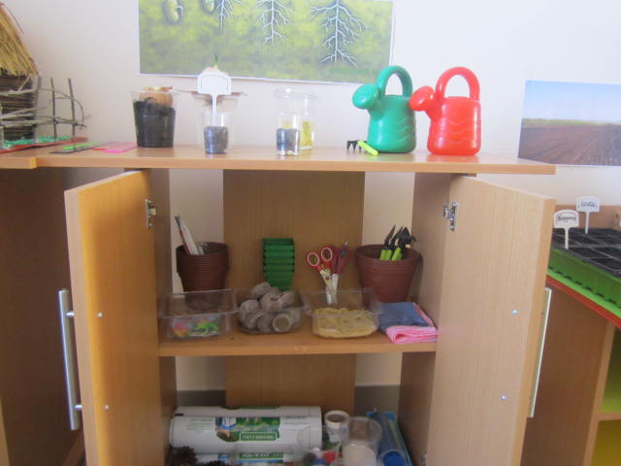
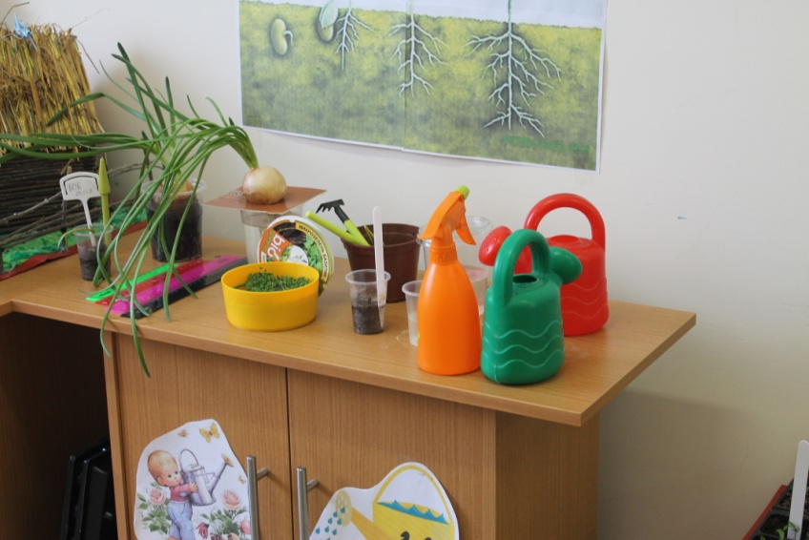
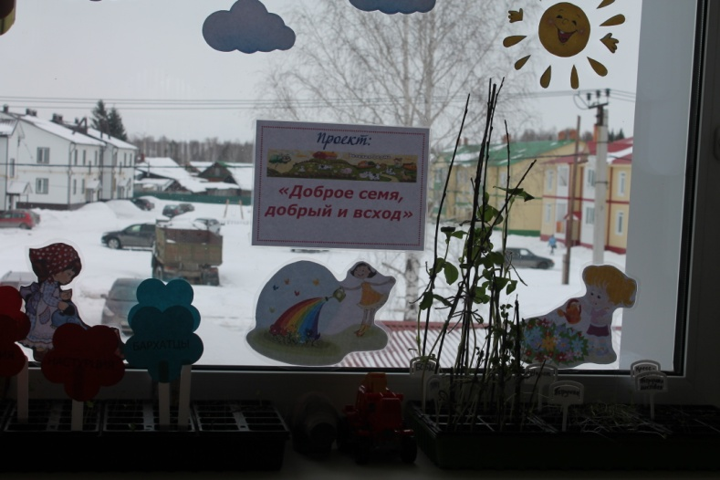
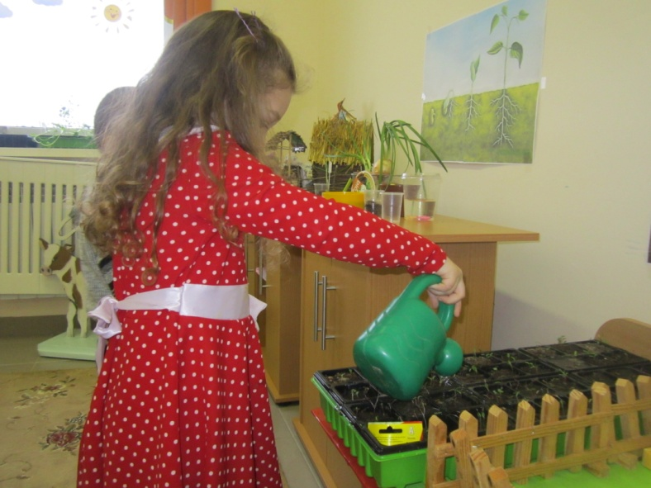
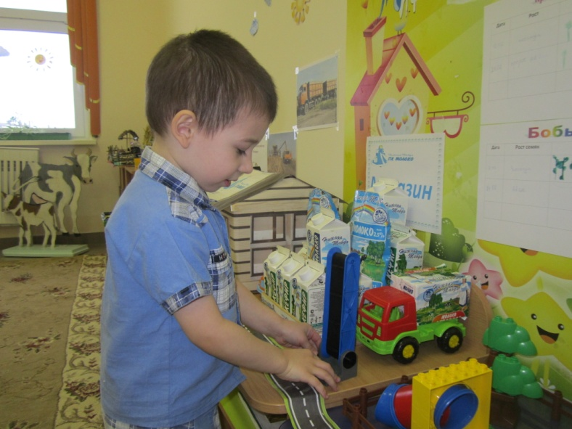
Notes:
В лаборатории предусмотрены все материалы и оборудования для опытнической деятельности детей.

Slide 12
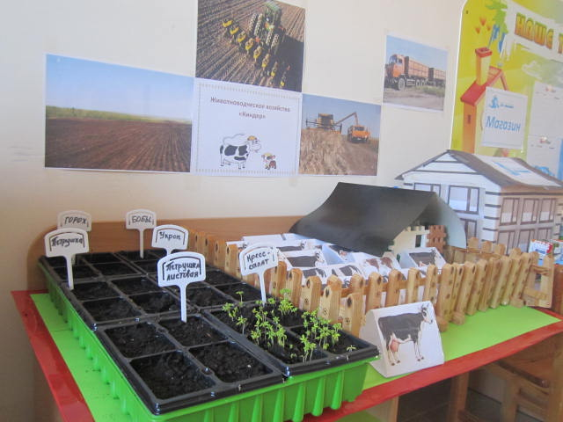
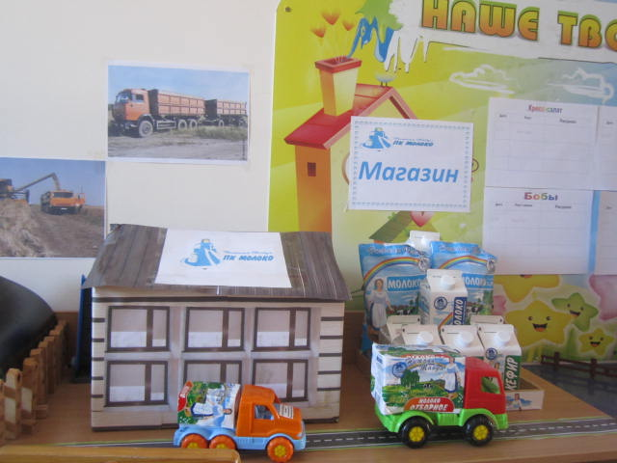
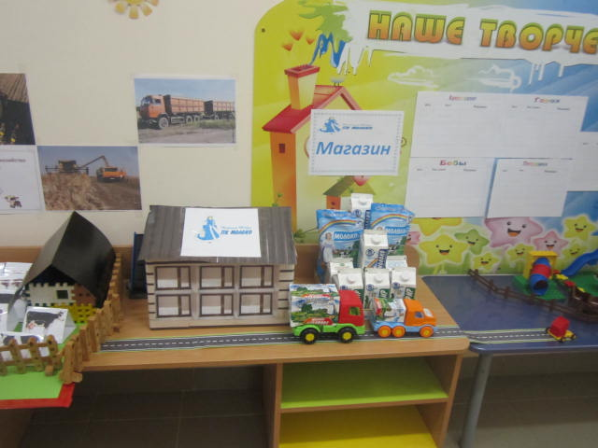
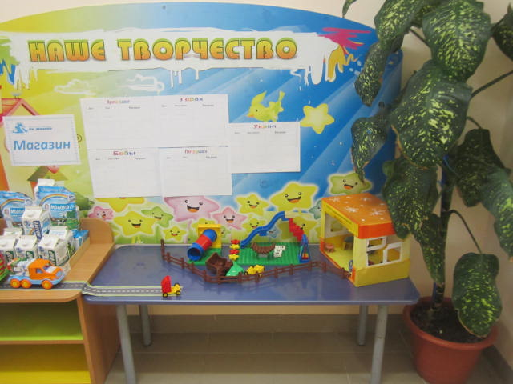
Поле Ферма
ПК «Молоко»
Магазин
Детский сад
Notes:
С помощью смоделированных микро – моделей нам удалось отразить главную на наш взгляд идею –как же мясная, молочная, хлебобулочная продукция попадает к детям на обед в детском саду.

Slide 13
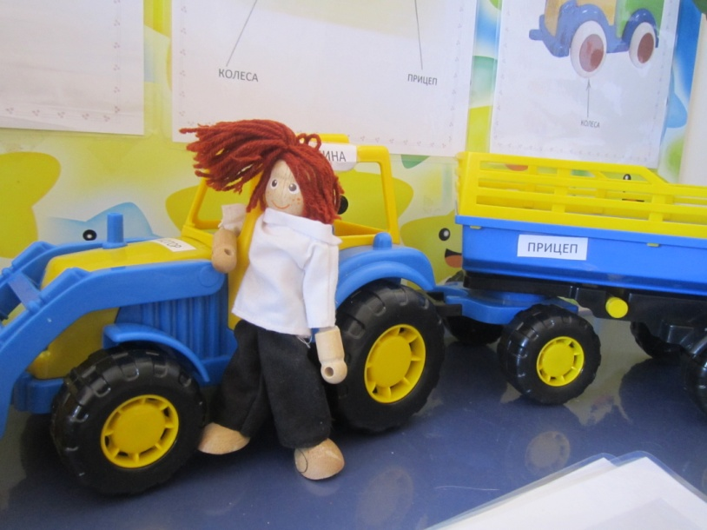
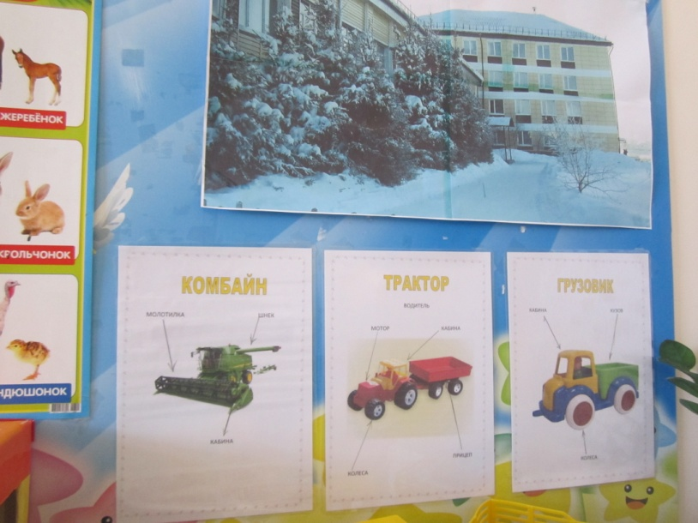
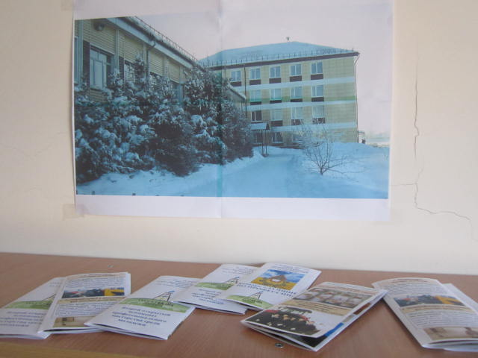
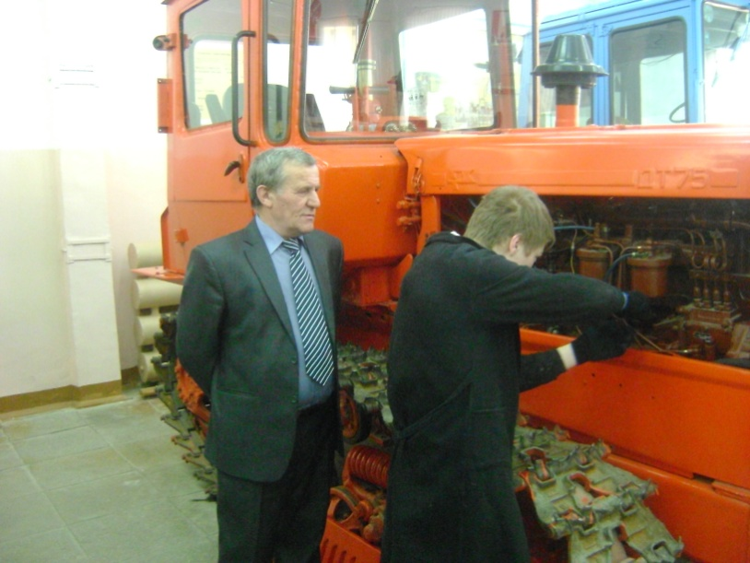
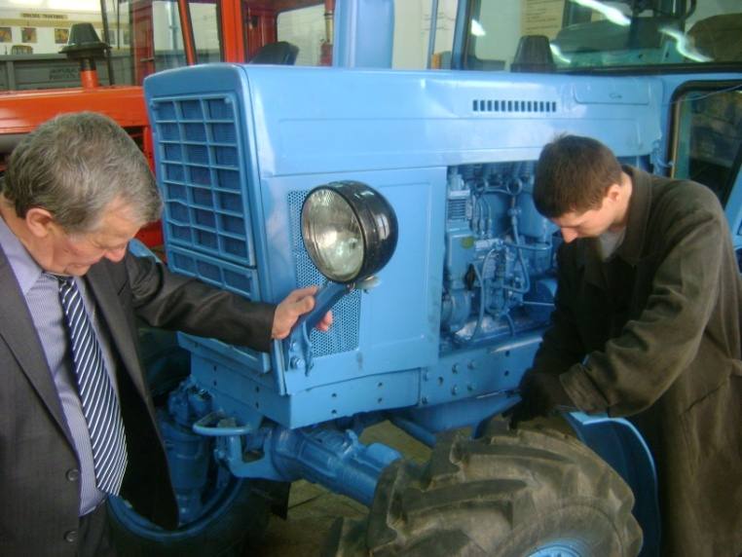
Notes:
При помощи фотоматериалов, предоставленных нам ГАПОУ ТО «Агротехнологический колледж», отделения Нижней Тавды дошколята узнают о профессиях, которые незаменимы для работы в сельском хозяйстве. Особенно эта зона привлекает внимание мальчишек – наверняка у кого -то из них закрадется мечта стать механизатором или комбайнером.

Slide 14
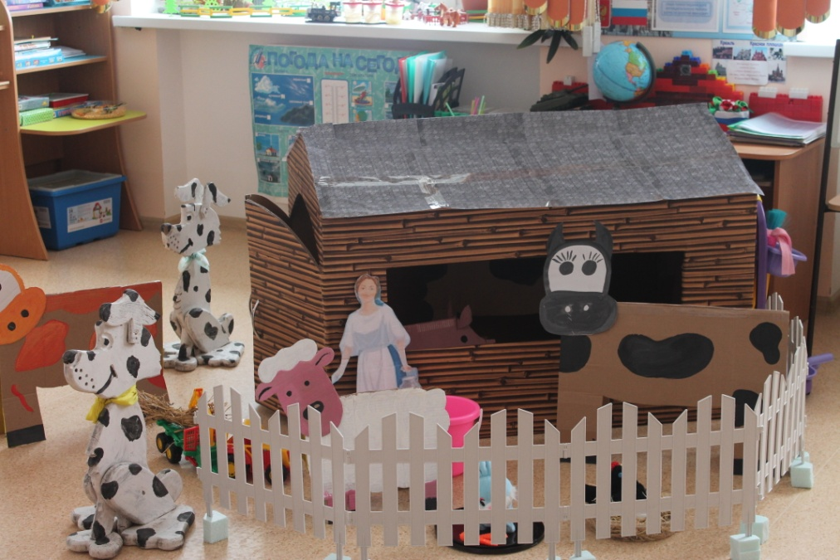
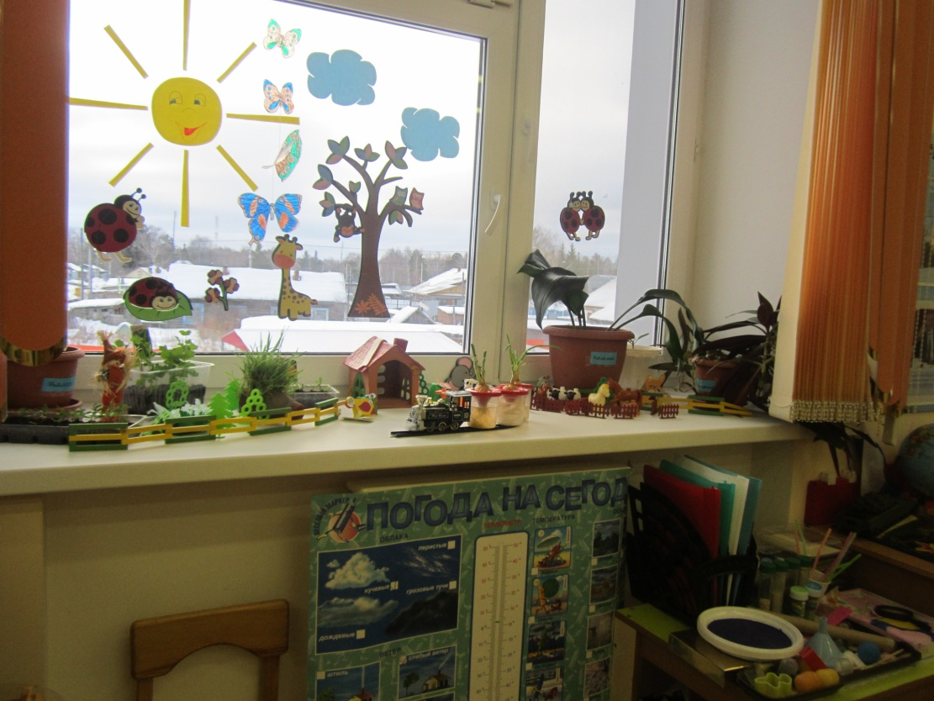
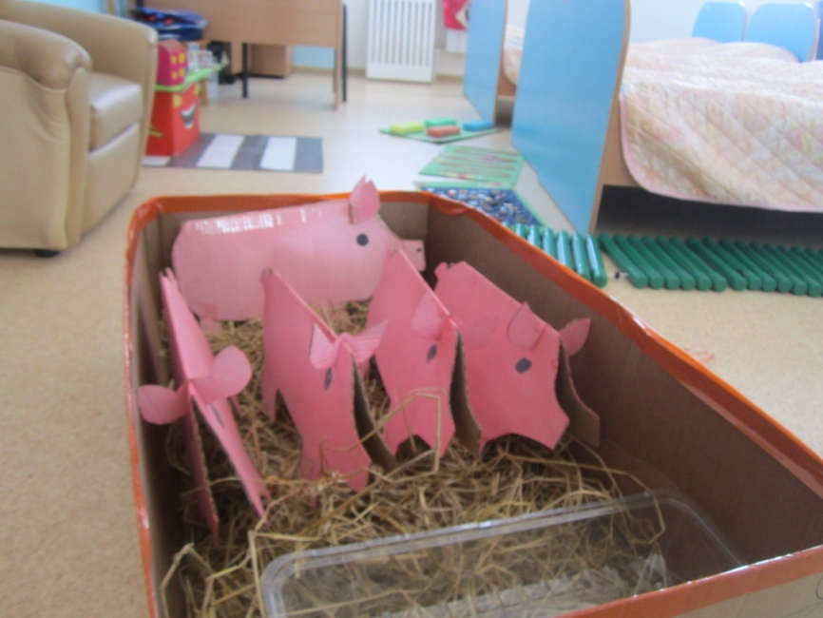
«Мега -ферма»
Notes:
В подготовительной группе «АБВГД – ка» все решено - вся группа мечтает стать фермерами и доярками. Дети с удовольствием ухаживают за своими подопечными: коровами, козлятами, барашками, кроликами. Совсем недавно на ферме случилось пополнение – свинка Марфуша опоросилась. Дети используя свой жизненный опыт (на селе есть семьи, которые имеют личное подсобное хозяйство) с удовольствием делятся с ним со своими сверстниками и детьми младшего возраста при организации очередной игры «Юный фермер»

Slide 15
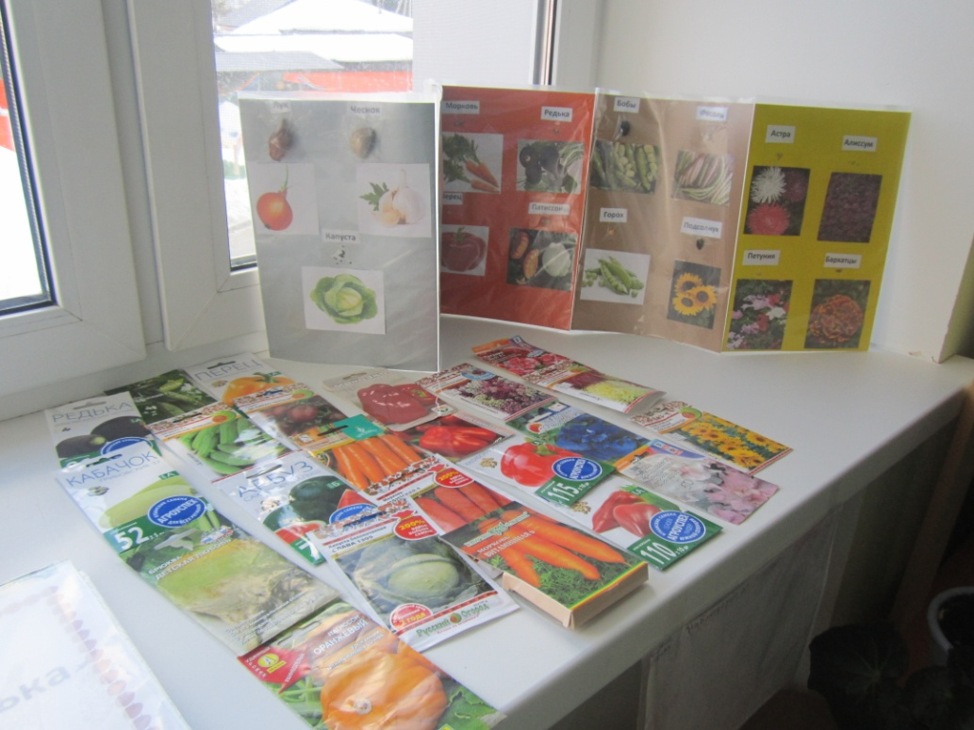
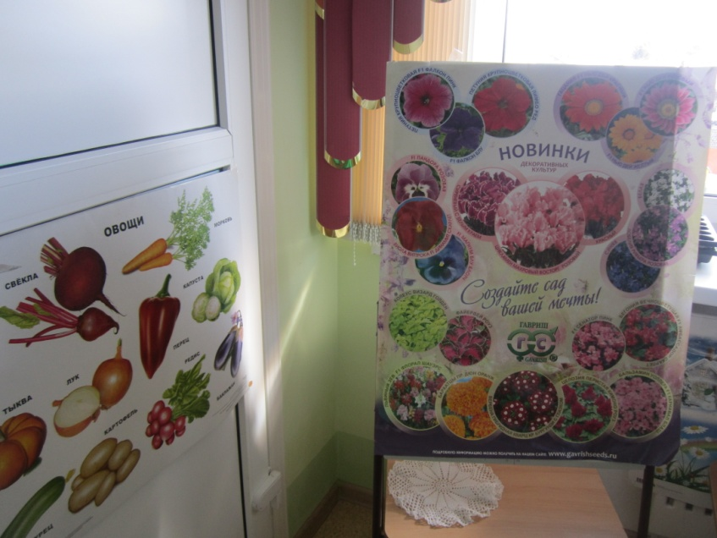
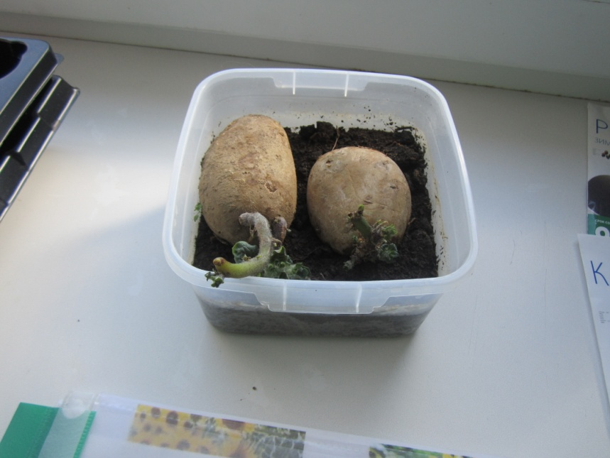
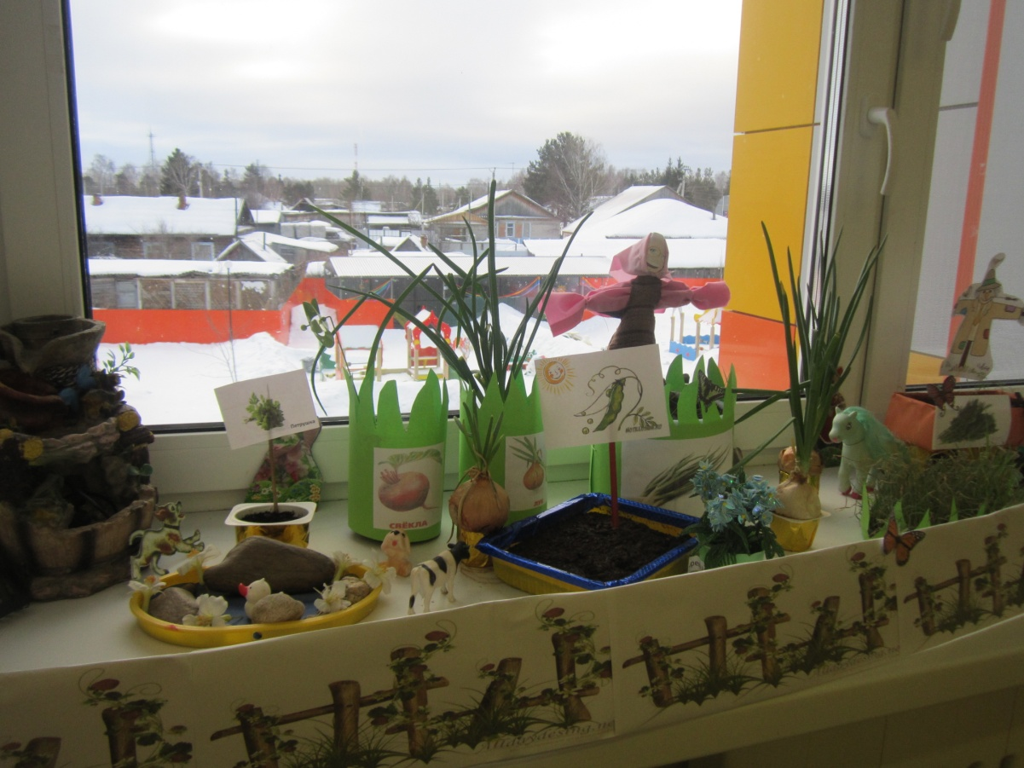
«Селекционная лаборатория»Семидолька»
Notes:
Не скучает детвора старшей группы «Радуга», ведь они никто иначе, как «селекционеры». Кто как не они знают как выбирать лучшие семена для посадки, какой сорт картофеля наиболее подходит для высадки в нашей местности. Безних не один цветник нашего детского сада не заполыхает яркими красками лучших сортов бархатцев, петуний,георгинов и т.д.

Slide 16
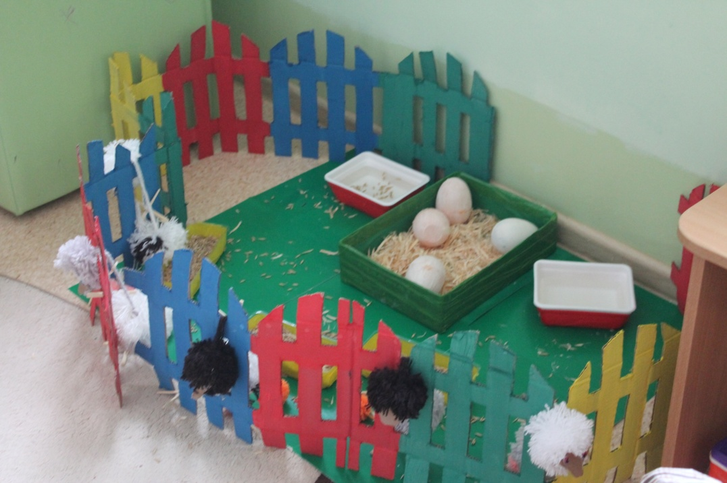
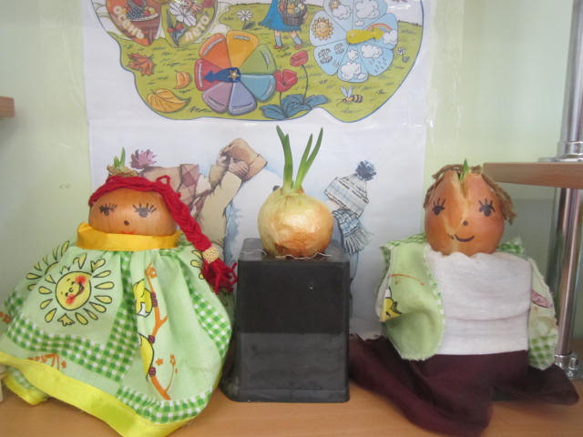
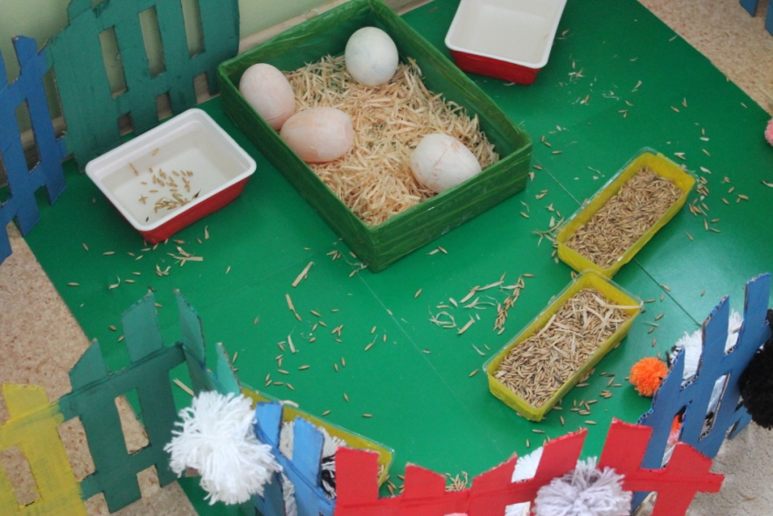
«Страусиная ферма»
Notes:
Маленькие исследователи второй младшей группы «Капитошка» выполняют очень важную миссию: однажды к ним в группу пришла «мама страусиха» со своими страусятами и попросила детей поухаживать за ними(причем еще и яйца принесла в придачу) пока на ферме не починят их загон. Дети охотно согласились принять гостей в своей группе. Они даже и загон для них изготовили и много интересного узнали о жизни страусов, и с большим желанием заботятся о них (Кормт, поят, в чистоте содержат)

Slide 17
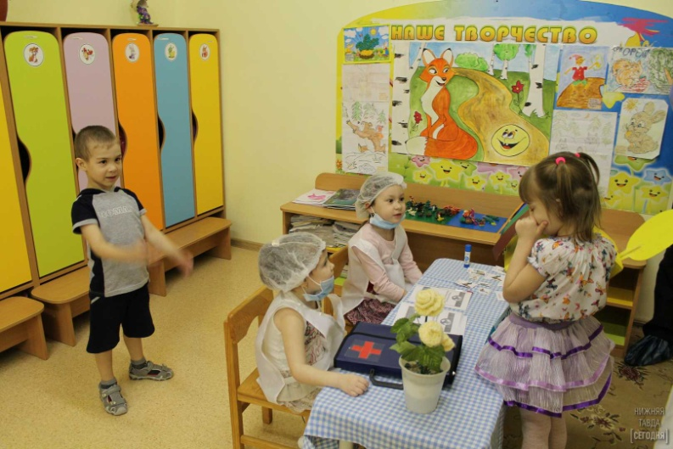
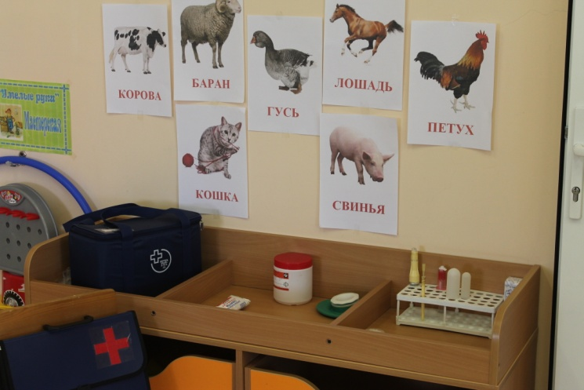
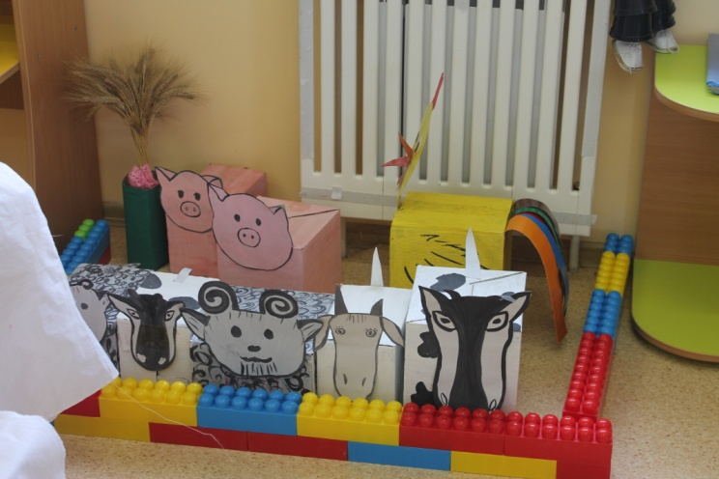
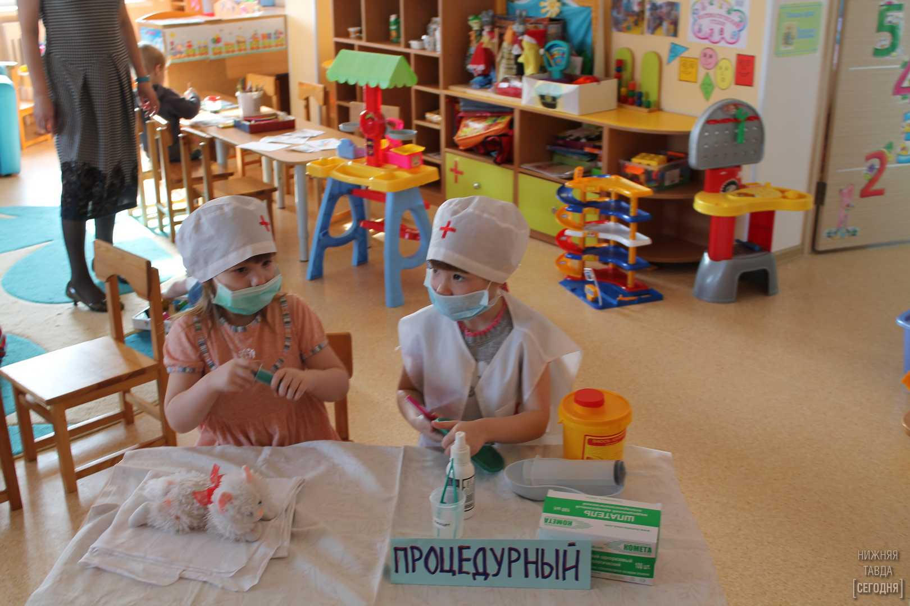
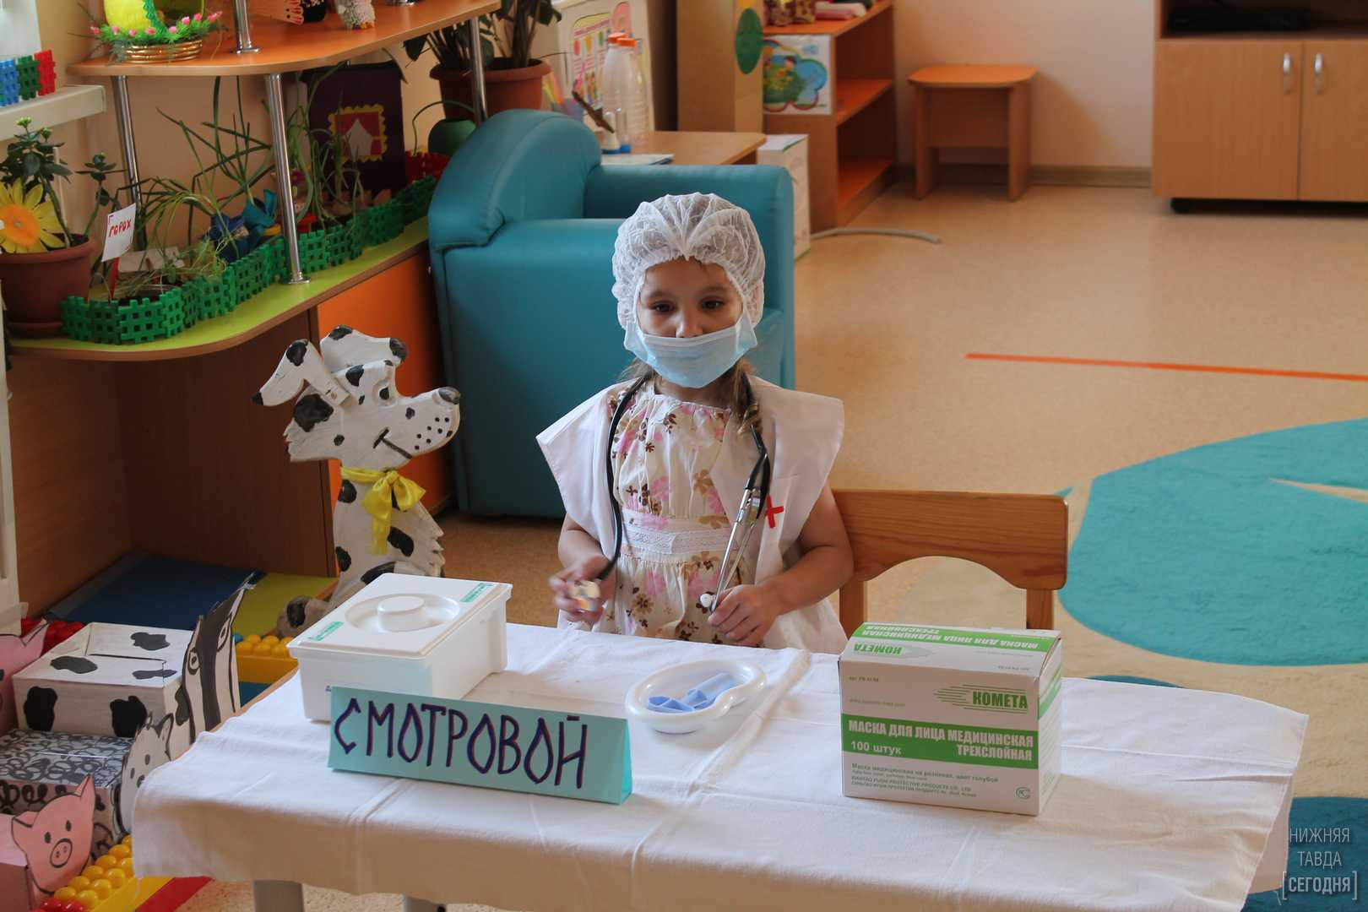
«Ветеринарная станция»
Notes:
Когда мы обзавелись таким большим количеством животных, сама собой встала необходимость в открытии ветеринарной станции «Айболит». Дети средней группы «Лучики» настоящие профессионалы своего дел- и выслушают, и вылечат, и процедуры необходимые проведут, и лечение назначат, да и доброе слово необычным пациентам скажут. «Скорая ветпомощь» никогда не дремлет, всегда нужно быть на чеку и поспеть в любой уголок детского сада.

Slide 18
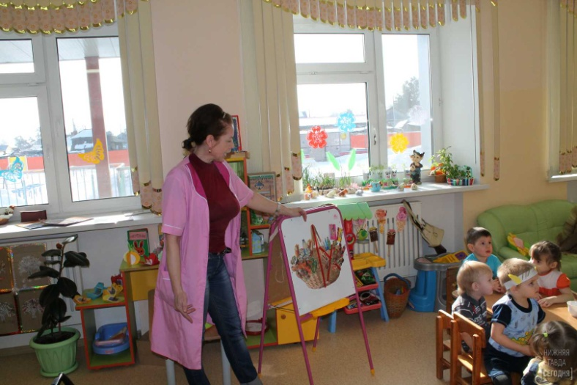
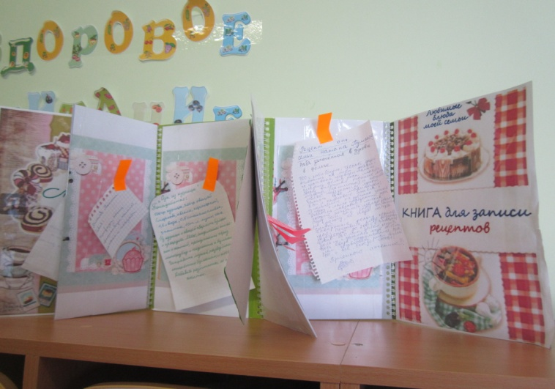
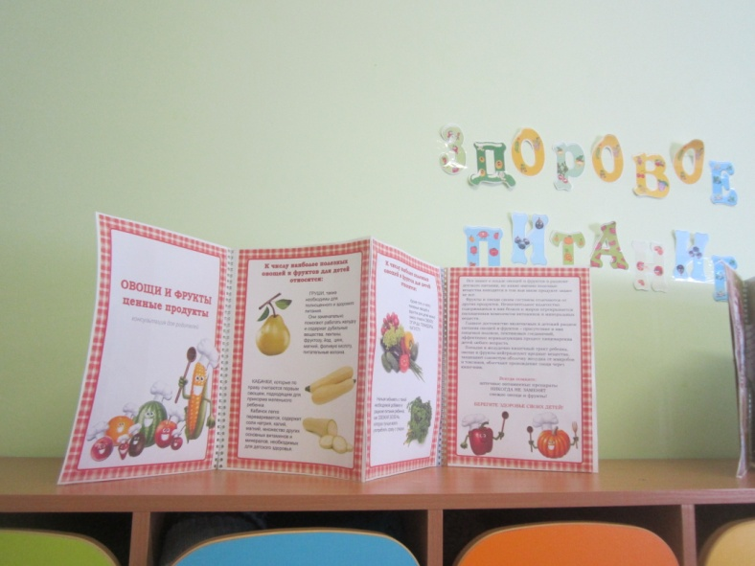
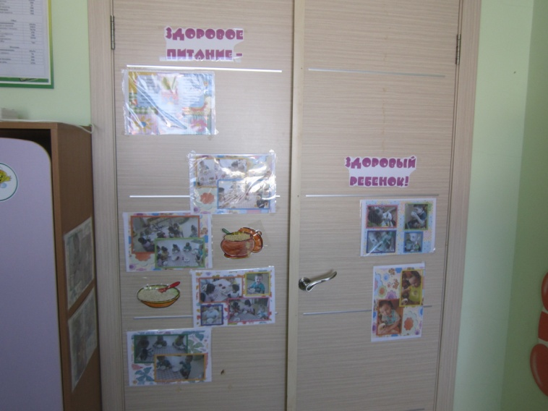
«Пункт приема и выдачи
полезных рецептов»
Notes:
Детки первой младшей группе «Топотушки» настоящая кладовая вкусных и полезных рецептов.

Slide 19
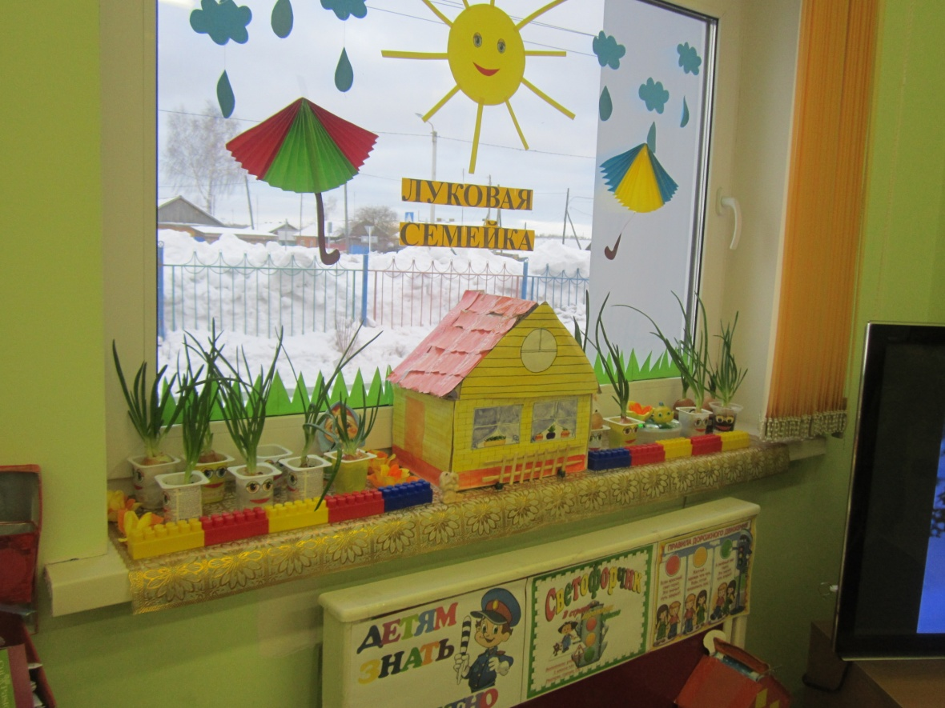
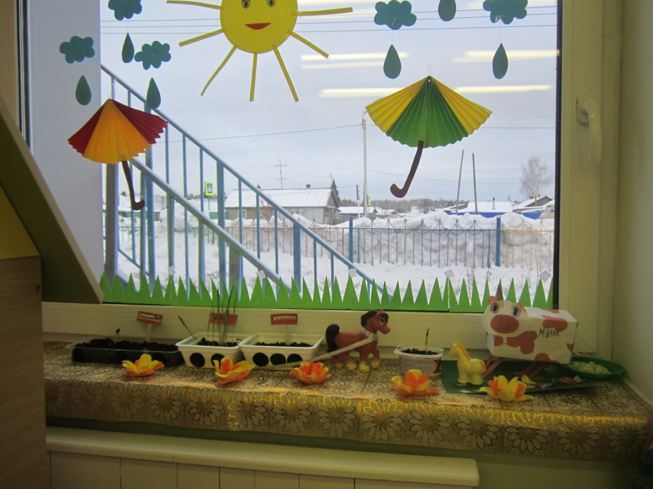
«Малышкин огород»
Notes:
Самые маленькие наши исследователи не отстают от ребят постарше – они уже узнали много интересного о лечебных свойствах лука. Судите сами - у каждого ребенка в группе посажен свой персональный лучок!

Slide 20
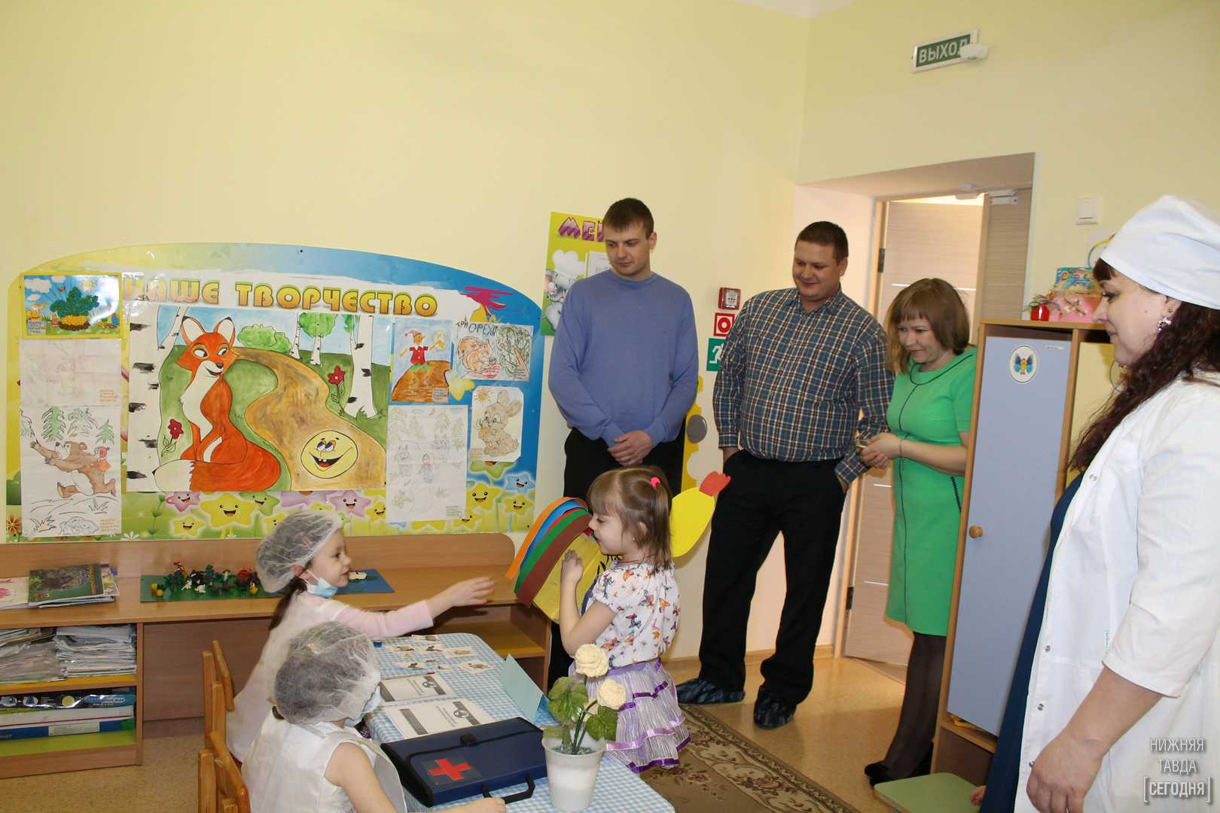
Взаимодействие с представителями ПК МОЛОКО
Михаил Кун и Олег Куценков попали в разгар приема «пациентов» в регистратуре ветеринарной клиники «Айболит»
Notes:
Наш проект открыт и мы охотно ищем себе друзей и единомышленников. Представители одного из ведомств Нижнетавдинского Муниципального района - ПК «Молоко» посетили наш детский сад с целью активного взаимодействия в рамках нашего проекта, ведь кто, как не они заинтересованы в подготовке аграриев начиная с раннего детства. О нашей встрече расскажет корреспондент газеты «Светлый путь», Надежда Клементьева.

Slide 21







Наши гости из областного центра:
Инна Михайловская
http://www.youtube.com/watch?v=cuNXh0ug5jI
Наталья Худорожкова
Notes:
Мы рады любым гостям, кому наши заботы кажутся современными и актуальными.

Slide 22


Наши планы:
1.Посетить фермы, предприятия ПК «Молоко, поля при засеве злаковыми культурами
2.Организовать исследовательскую работу на игровых участках детского сада в летний период
3.Организовать на базе нашего корпуса эксперементальную площадку
по развитию областного проекта «Агропоколение» в 2016 году
4.Осветить свой опыт работы на сайте педагогического портала «Детские сады Тюменской области»
Notes:
1.Посетить фермы, предприятия ПК «Молоко, поля при засеве злаковыми культурами
2.Организовать исследовательскую работу на игровых участках детского сада в летний период
3.Организовать на базе нашего корпуса экспериментальную площадку
по развитию областного проекта «Агропоколение» в 2016 году
4.Осветить свой опыт работы на сайте педагогического портала «Детские сады Тюменской области»

Slide 23

Спасибо за внимание !

